Slide 1
Compiladores
GRAMÁTICA REGULAR
Dr. Nielsen Castelo Damasceno

Slide 2
Revisão
Fases:
Análise Lexica (scanner)
Análise Sintática (parser)
Análise Semântica

Slide 3
Compiladores
Uma gramática G é dita regular se suas produções tem o formato
A → wB ou A → w , onde w é um terminal ou w= Є
ou
A → Bw ou A → w , onde w é um terminal ou w= Є

Slide 4
Compiladores
Em alguns aplicativos como compiladores e processadores de texto frequentemente é conveniente representar a derivação de palavras na forma de árvore , partindo do símbolo inicial como raiz e terminando em símbolos terminais como folhas.

Slide 5
Compiladores
Árvore de derivação
Ex 1-
P= { A→0A, A→B, B→1B, B→ Є, S→A }
S→A→B→1B→11B→11 Є = 11

Slide 6
Compiladores
S→A
→B
→1B
→11B
→11Є
S
A
B
1
B
1
B
Є

Slide 7
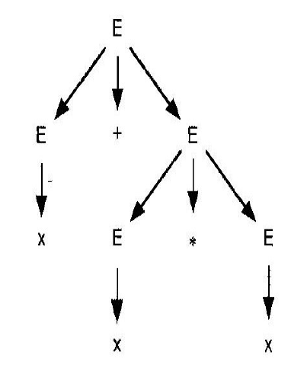
Compiladores
E→E + E | E * E | x
Árvore de derivação da
palavra x+x*x

Slide 8
Compiladores
Ex- 2
G=(N, T, P, S )‏
N={ A } T= {a, b}
P= { S→aAa, S→bAb, S→ Є, A→SS}

Slide 9
Compiladores
P= { S→aAa, S→bAb, S→ Є, A→SS}
S→ bAb → bSSb → baAaSb → baSSaSb→ baЄSaSb → baЄЄaSb = baaSb → baabAbb → baabSSbb → baabЄSbb → baabЄЄbb = baabbb
S
b
A
b
S
S
a
A
a
b
A
b
S
S
S
S
Є
Є
Є
Є

Slide 10
Compiladores
Árvore de derivação
Obs-
1- A raiz é rotulada pelo símbolo inicial da gramática
2- Cada folha é rotulada por um terminal ou por Є
3- Cada nó interno ( não folha ) é rotulado por um não-terminal
4- Leitura: cima → baixo e esq → dir

Slide 11
Compiladores
Ex 3-
G = ( N, T, P, S )‏
N= { S, <num>, <dig> }
T={0,1,2,3,4,5,6,7,8,9}
P={ S→<num> , <num> → <num><dig> | < dig >,
<dig>→0|1|2| 3|4|5|6|7|8| 9 }
Faça a árvore de derivação de 45 e 857

Slide 12
Compiladores
P={ S→<num> ,<num> →<num><dig> | < dig >,
<dig>→0|1|2| 3|4|5|6|7|8| 9 }
S
<num>
<num>
<dig>
<dig>
5
4

Slide 13
Compiladores
S→<num>,
<num> →<num><dig> | < dig >,
<dig>→0|1|2| 3|4|5|6|7|8| 9
S
<num>
<num>
<dig>
<num>
<dig>
7
<dig>
5
8

Slide 14
Compiladores
Ex 4-
G = ( N, T, P, S )‏
N= { S, <dig> }
T={+, - ,0,1,2,3,4,5,6,7,8,9}
P={S→S + <dig>,S → S - <dig>,S→ <dig>,
<dig>→0|1|2| 3|4|5|6|7|8| 9 }
Faça a árvore de derivação de 2-3+5 e 8+1-6-2

Slide 15
Compiladores
S→S + <dig>, S→ S - <dig>,
S → < dig>,
<dig>→0|1|2| 3|4|5|6|7|8| 9
S
S
+
<dig>
S
-
<dig>
5
<dig>
3
2

Slide 16
Compiladores
Gramática ambígua = é uma gramática que permite construir mais de uma árvore de derivação para uma mesma sentença.

Slide 17
Compiladores
Ex 5-
G = ( N, T, P, E )‏
N= { E }
T={+, *, ( , ), x}
P={E→E + E | E * E | (E) | x }
Faça a árvore de derivação de x+x*x

Slide 18
Compiladores
E→ E+ E | E *E| (E) |x
E
E
+
E
x
E
*
E
x
x
x + x * x

Slide 19
Compiladores
E→E + E | E *E | (E) | x
E
E
*
E
E
+
E
x
x
x
x + x * x

Slide 20
Compiladores
Logo a gramática anterior :
G = ( N, T, P, E )‏
N= { E }
T={+, *, ( , ), x}
P={E→E + E | E * E | (E) | x }
É ambígua

Slide 21
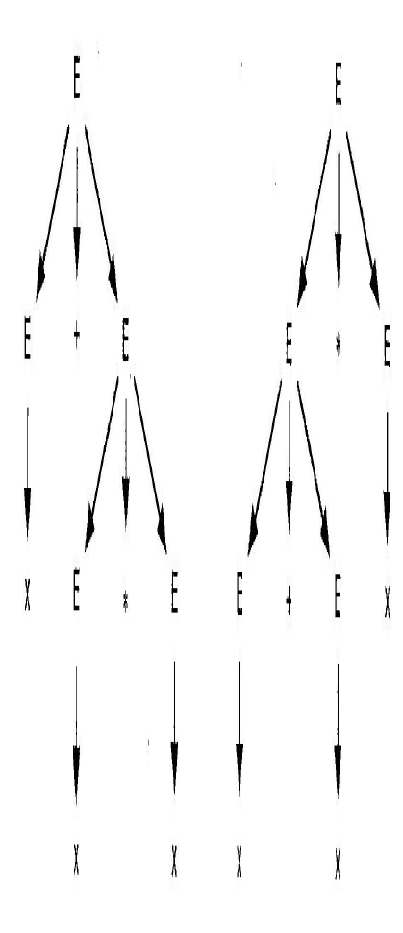
Compiladores
x + x * x

Slide 22
Compiladores
Temos que evitar gramáticas ambíguas ou adicionado regras na gramática para resolver as ambigüidades.

Slide 23
Compiladores
Ex 6- ( nova versão não ambígua )‏
G = ( N, T, P, S )‏
N= { S , D}
T={+, *, ( , ), x}
P={S→S + D | S * D | (S) | D , D→ x }
Faça a árvore de derivação de x+x*x

Slide 24
Compiladores
S→S + D | S *D | (S) | D
D → x
S
S
*
D
S
+
D
x
D
x
?
x
x + x * x

Slide 25
Compiladores
S→S + D | S *D | (S) | D
D → x
S
S
+
D
?
D
x
x + x * x

Slide 26
Compiladores
Ex 7- ( nova versão não ambígua )‏
S→ S + T | T
T→ T * F | F
F→ x
Faça a árvore de derivação de x+x*x

Slide 27
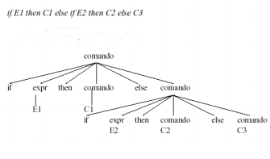
Compiladores
Ex 8-
C → if exp then C
C → if exp then C else C | Outro_Com

Slide 28
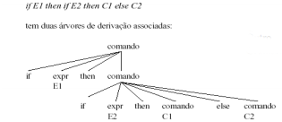

Compiladores
Ex 8-
C → if exp then C
C → if exp then C else C | Outro_Com

